Slide 1
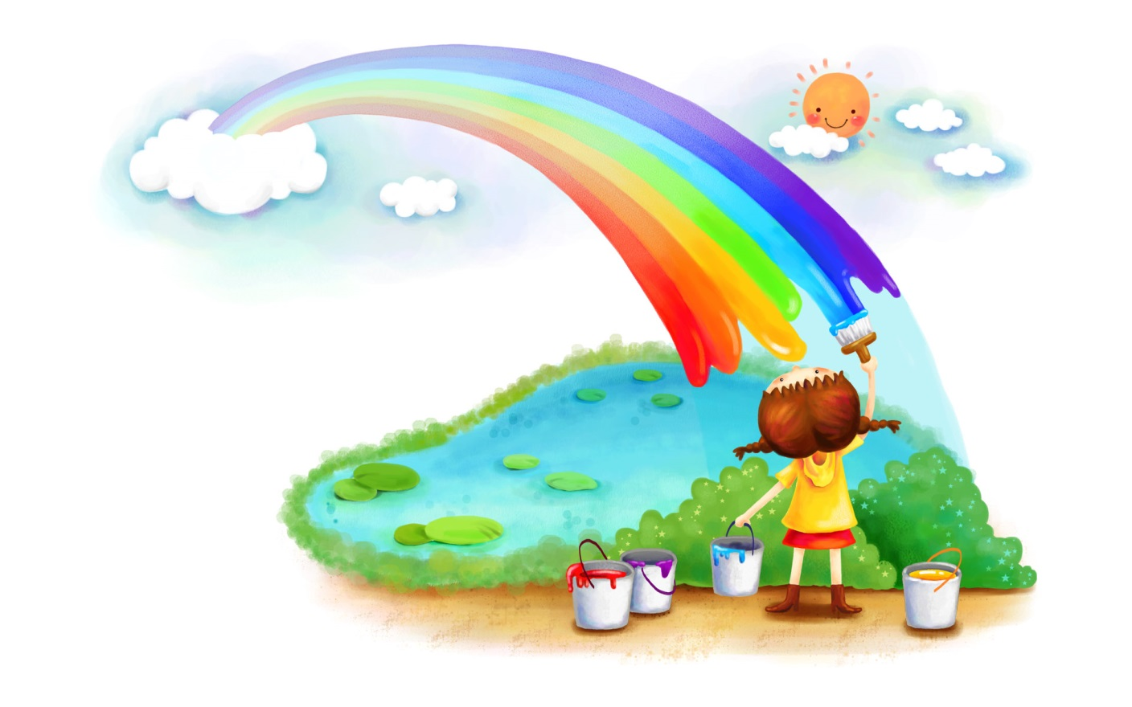
НОД по речевому развитию (детская художественная литература)
Чему учат стихи Агнии Барто
МДОУ «Детский сад №155»
Воспитатель высшей категории
Танюкова Галина Петровна

Slide 2
Цели и задачи:
Расширять знания о творчестве А. Л. Барто на примере героев из ее произведений.
Воспитывать нравственные качества: честность, трудолюбие, вежливость, любовь к природе и заботливое отношение ко всему живому.
Формировать устойчивый интерес к чтению, научить вслушиваться в музыку стихотворения.
Развивать память, внимание, логическое мышление.

Slide 3
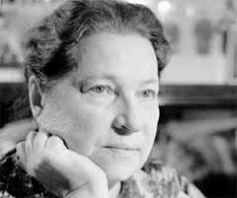
Поэтесса написала такие сборники, как: «Игрушки», «Стихи детям», «Снегирь», «За цветами в зимний лес», «Я расту» и т. д.
Барто Агния Львовна (1906 – 1981 г)
известная русская, советская детская
поэтесса, писательница и радиоведущая.
Большинство стихов Агнии Барто написано для детей дошкольников и младших школьников. Стихи А. Барто – забавные, смешные, веселые, озорные, серьезные, печальные и поучительные. Стиль очень легкий, стихи не трудно читать и запоминать детям. Автор как бы разговаривает с ребенком простым бытовым языком, без лирических отступлений и описаний, но в рифму.

Slide 4
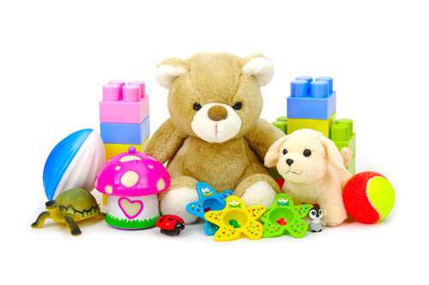
Чему же учат стихи А. Барто?
думать и чувствовать, любить родной язык, родную природу.
доброте, вежливости, отзывчивости, честности.
прилежности, заботливости, трудолюбию, дружбе.
соблюдать личную гигиену, заботиться о своем здоровье.
высмеивать недостатки детей: жадность, лень, вранье, капризность, ябедничество.

Slide 5
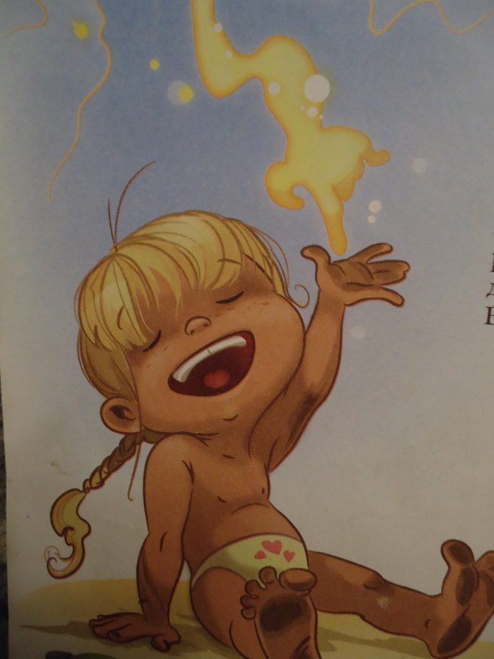
«Чистота – залог здоровья» (соблюдение личной гигиены, забота о своем здоровье)
«Девочка чумазая»
Ах ты, девочка чумазая,
где ты руки так измазала?
Черные ладошки;
На локтях – дорожки.

Slide 6
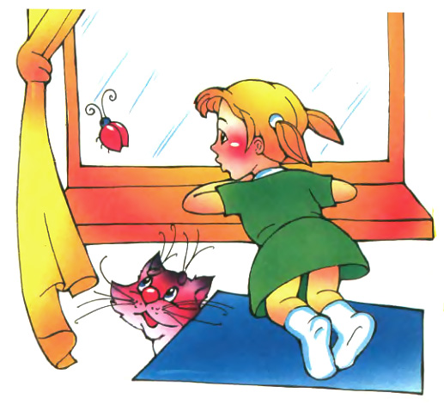
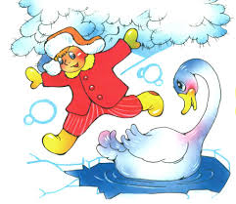
«Заботливое отношение ко всему живому»
«Мы не заметили жука» «Лебединое горе»
Мы не заметили жука В холодном парке,
И рамы зимние закрыли Среди льдин,
А он живой, он жив пока, Зимует лебедь.
Жужжит в окне, расправив крылья. Он один.
Не повредил ли он крыло?

Slide 7
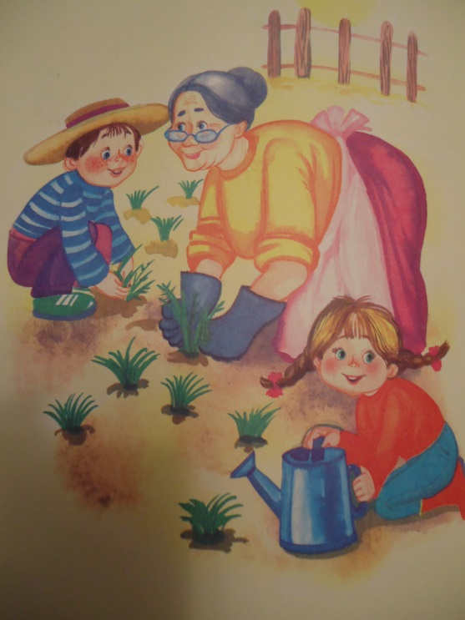
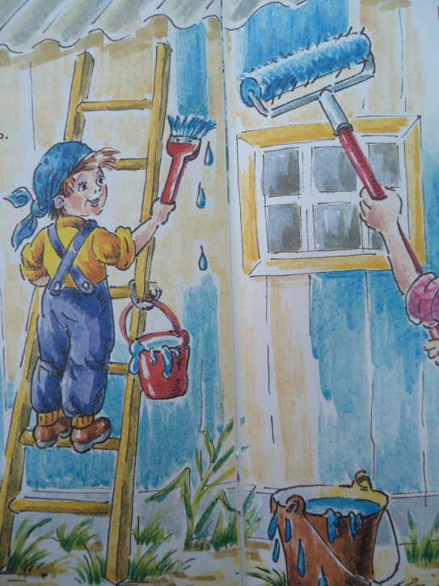
«Уважение к пожилым, забота о младших братьях и сестрах, о домашних животных». (помощь взрослым, не обижать младших, защищать слабых)
«Катя» «Маляр» «Вовка – добрая душа»
Мы целое утро Мы с дедом красили сарай «Как Вовка бабушек выручил»
Возились с ростками, Мы встали с ним чуть свет «Как Вовка стал старшим братом»
Мы их посадили - Сначала стену вытирай, - «Как спасал от жары прохожих»
Своими руками. Учил меня мой дед.

Slide 8
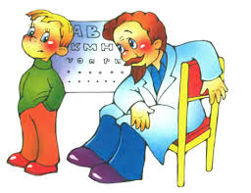
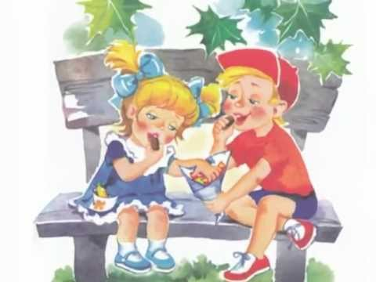
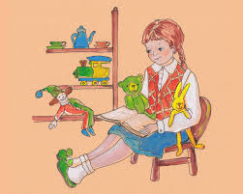
«Зависть, лень, жадность, – плохие качества»
«Очки» «Помощница» «Я выросла»
Скоро десять лет Сереже. У Танюши дел немало Мне теперь не до игрушек -
Диме нет еще шести, - У Танюши много дел: Я учусь по букварю,
Дима все никак не поможет Утром брату помогала, Соберу свои игрушки
До Сережи дорасти. Он с утра конфеты ел. И Сереже подарю.

Slide 9
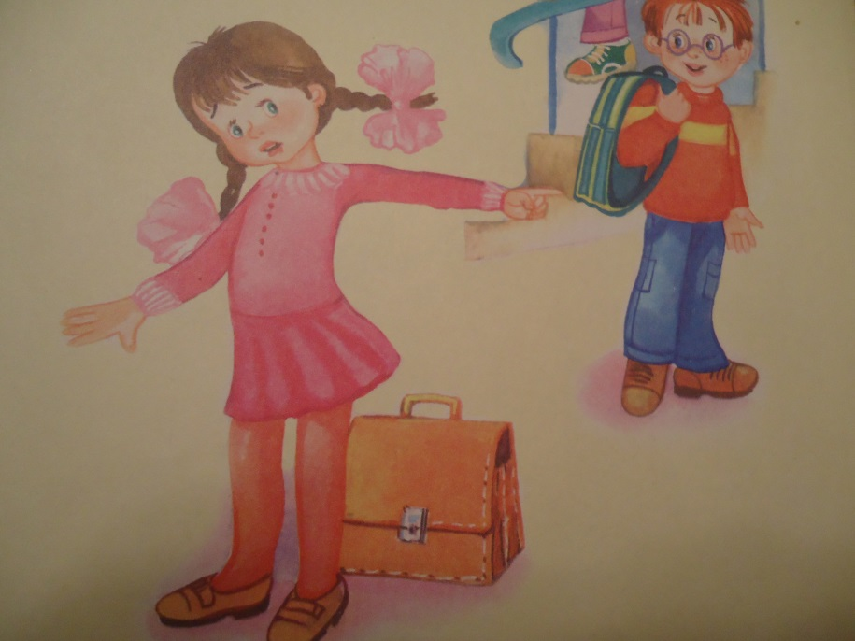
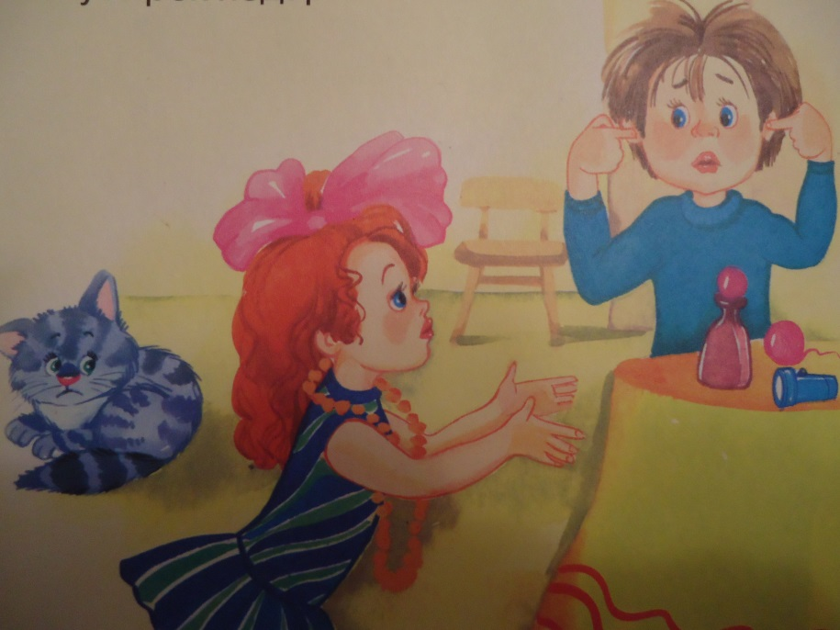
«Ябедничать и капризничать – не хорошо!»
«Сонечка» «Подари, подари»
Тронь ее нечаянно - Люся в комнату вошла,
Сразу: - Караул! Села на диванчик
Ольга Николаевна, И берется за дела:
Он меня толкнул! Начинает клянчить.

Slide 10
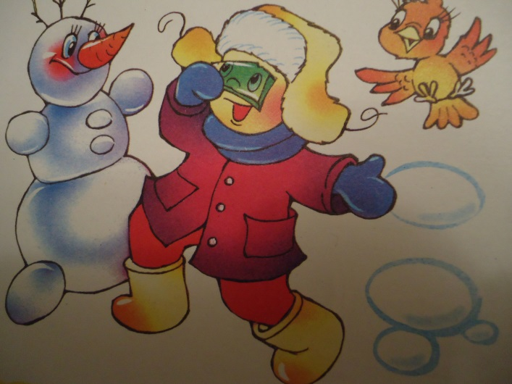
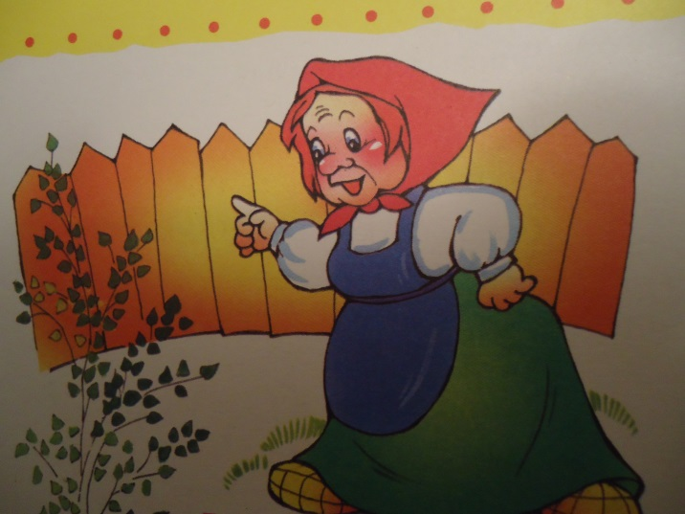
«Шутки и веселье – помогают жить!»
«Я знаю что надо придумать» «Было у бабушки 40 внучат»
Я знаю что надо придумать В огороде, в огороде –
Чтоб не было больше зимы, Вот беда! –
Чтоб вместо высоких сугробов Появилась, поселилась
Вокруг зеленели холмы. Лебеда.

Slide 11
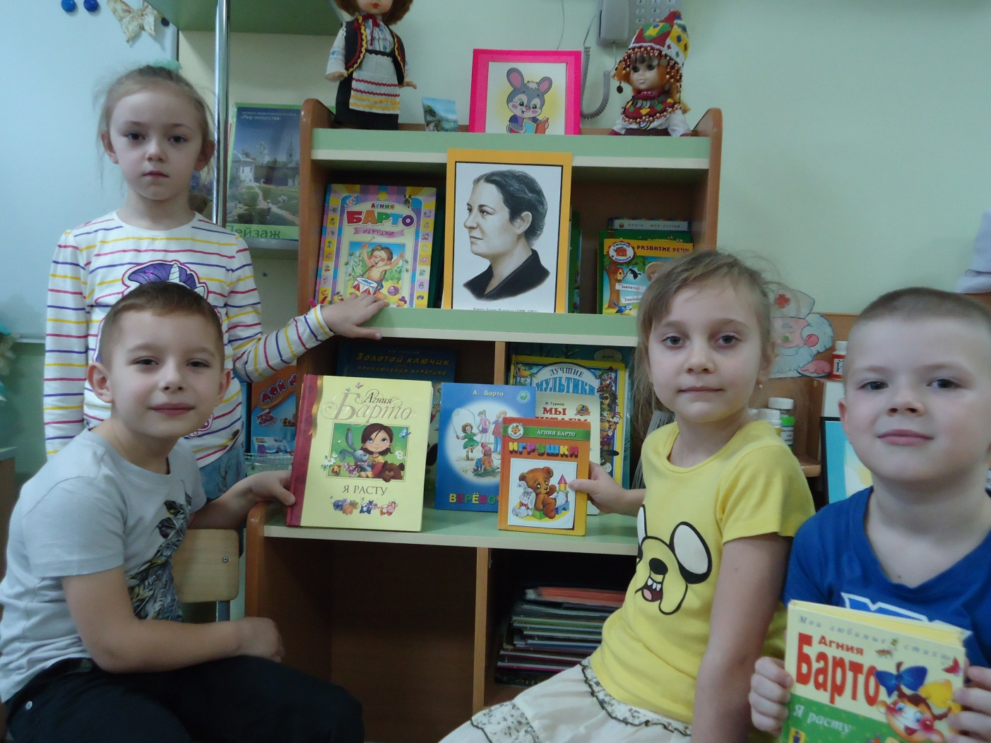
Страна чудесных стихов А. Барто в нашем книжном уголке

Slide 12
Стихи А. Барто открывают детям удивительный мир, нужно только уметь находить и видеть это удивительное

